Slide 1
Maio/2018
Número de participantes
22.942 RG: 11.346 RP: 4.338 RG-UNIS: 7.258
Benefícios de risco
10.447 contratações
RG: 6.806 (59,99% dos participantes RG) RP: 1.360 (31,35 % dos participantes do RP) RG-UNIS: 2.281 (31,43% dos participantes do RG UNIS)

Slide 2
Maio/2018
Número de participantes
EVOLUÇÃO EM 2018

Slide 3
Junho/2018
Atividades de investimentos
Valor acumulado SP-PREVCOM: R$ 940.075.044,70
(PREVCOM RG + PREVCOM RP + PREVCOM RG-UNIS)
Posição em 29/06/2018

Slide 4
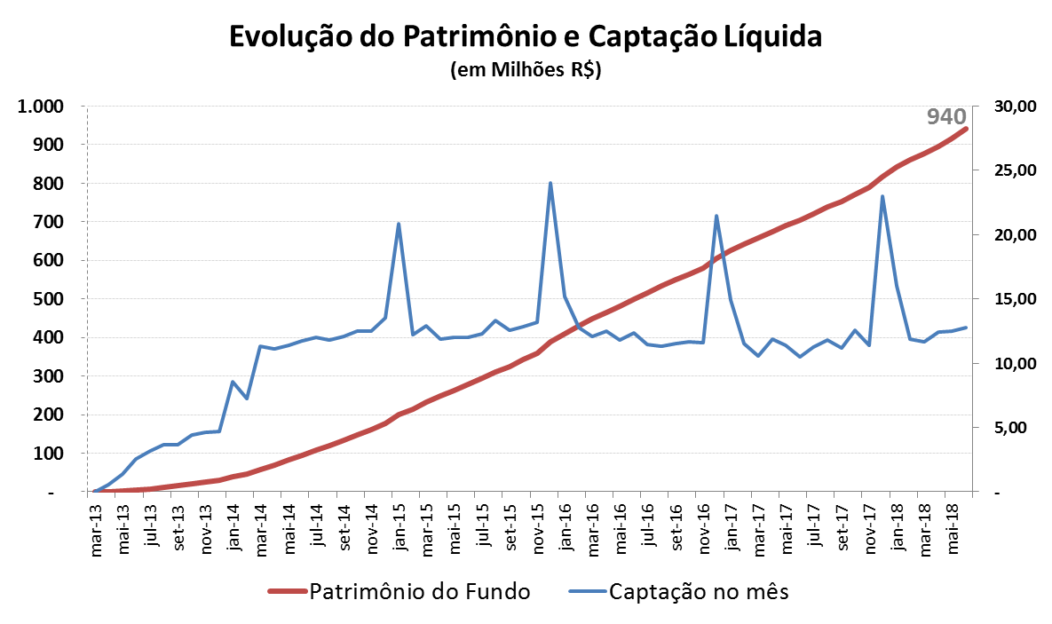
Junho/2018
Atividades de investimentos
EVOLUÇÃO DA CAPTAÇÃO (em R$ milhões)

Slide 5
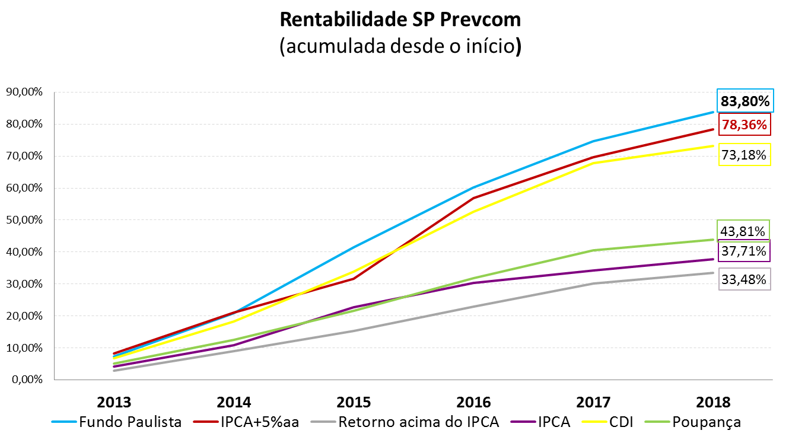
Junho/2018
Atividades de investimentos
EVOLUÇÃO DA RENTABILIDADE ACUMULADA

Slide 6
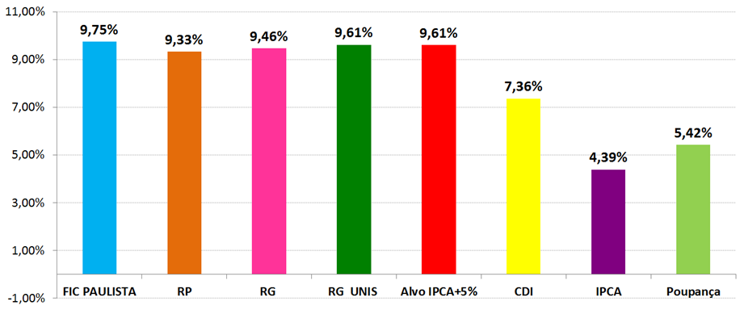
Junho/2018
Atividades de investimentos
RENTABILIDADE LÍQUIDA SP-PREVCOM

